Slide 1
В моей семье есть два героя: Отец и сын – обоих нет в живых. Есть только память, что всегда со мною, И светлые воспоминания о них!
Кузьминых Игорь Михайлович

Slide 2
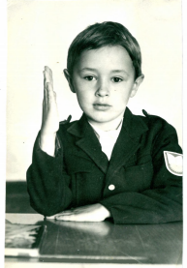
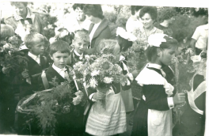
Игорь в первом классе нашей школы

Slide 3
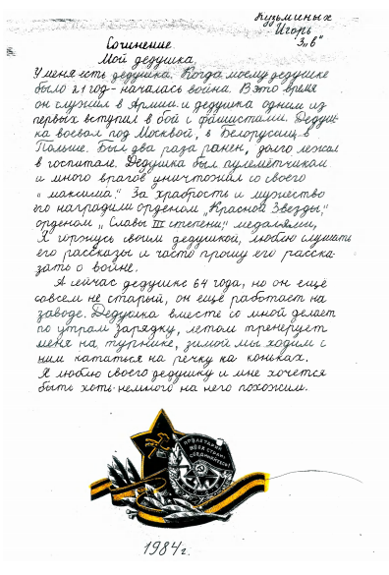
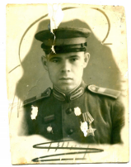

Slide 4
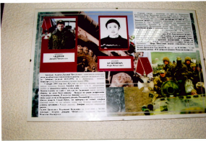
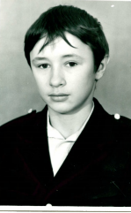
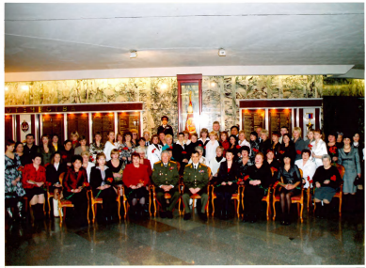

Slide 5
